Slide 1
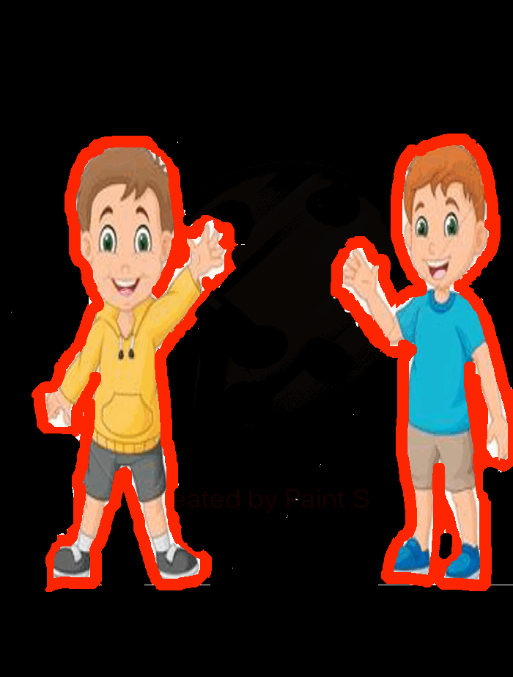
تقليد حركات زميل آخر
مقدم الهدف
عزة الصوافي

Slide 2

المراجعة:أ. خديجة الكعبي | الإعداد : عزة الصوافي | تقليد حركات زميل اخر رقم الهدف(909) | الهدف
الفئة العمرية: ٣-١٥ | مستوى الشدة: شديدة | فئة الإعاقة : اعاقة شديدة | بيانات الهدف
عنوان الدرس :سأقلد صديقي سأقلد زميلي احمد وهو يلوح بيده سأقلد زميلي احمد عندما يرفع يده . سأقلد زميلي احمد عندما يحرك رأسه |  |  | كتاب الطالب

Slide 3
هيا نقلد حمد هيا نرفع يدينا مثل حمد

Slide 4
-تقليد حركات زميل آخر | الهدف
انشطه مهارية | المكونات
ا ستراتيجيات التعليم: 1- النمذجة والمحاكاة: يقوم الطالب بتقليد طالب آخر وهو يقوم بأداء الحركات 2- التعليم باللعب من خلال اللعب (حركه –حركه –ستوب ) حيث يقوم المعلم بعمل حركه ويقلدها الطالب ثم يقول لاحد الطلاب يقوم بحركات والبقيه يقلده. 3- التعلم عن طريق الموسيقى و الأغاني Super simple learning يسمع و يشاهد الطالب الاغنية للاستمتاع و التقليد. 4- التدريب العملي يقوم المعلم بتدريب الطالب على تقليد الحركة. | المقدمة

Slide 5
الحصة الدراسية: الهدف الرئيسي: - يقلد حركات زميل آخر يقوم المعلم بعرض فيديو تمارين رياضية ويطلب من الطالب تقليد الحركات بشكل يومي يقوم المعلم بعمل حركات بسيطة مثل التحية الصباحية ويطلب من الطالب تقليده . يقوم المعلم بالطلب من الطالب تقليد زميله في التلويح بالوداع عند انتهاء الحصة الدراسية. يطلب المعلم من الطالب أن يقلد الطالب الاخر اثناء أداء التمارين الرياضية النشاط الرياضي: يقلد طالب آخر أثناء التمارين الرياضية النشاط الفني:تقليد زميل آخر وهو يطبع يده بالألوان على الورقة نشاط موسيقي: سماع انشودة تقليد الحركات open shut themhttps://youtu.be/SzA-CnPFXVY | دليل للمعلم
طلب من الأسرة التلويح مع الطفل عند الخرج من المنزل والقاء التحية عند الدخول كتقليد للأخ او الوالدة. | الواجب المنزلي
سماع انشودة ( follow me https://youtu.be/hW2DDGX7Tcc | تمارين الكترونية
جيد: تقليد حركات زميل آخر 30% متوسط: يقلد حركات زميل آخر بنسبة 50% مرتفع:يقلد حركات زميل آخر 100% | التقييم

